Slide 1
TRANSICIÓN HÍDRICA EN ESPAÑA Ciudadanía, digitalización y gobernanza
Espacio común para construir estrategias compartidas

Slide 2
EL AGUA YA NO ES UN PROBLEMA TÉCNICO
ES UN DESAFÍO ESTRATÉGICO DE PAÍS
Cambio climático
Crisis energética
Presión sobre infraestructuras
Demanda social creciente
👉 Estamos en un cambio de era en la gestión del agua

Slide 3
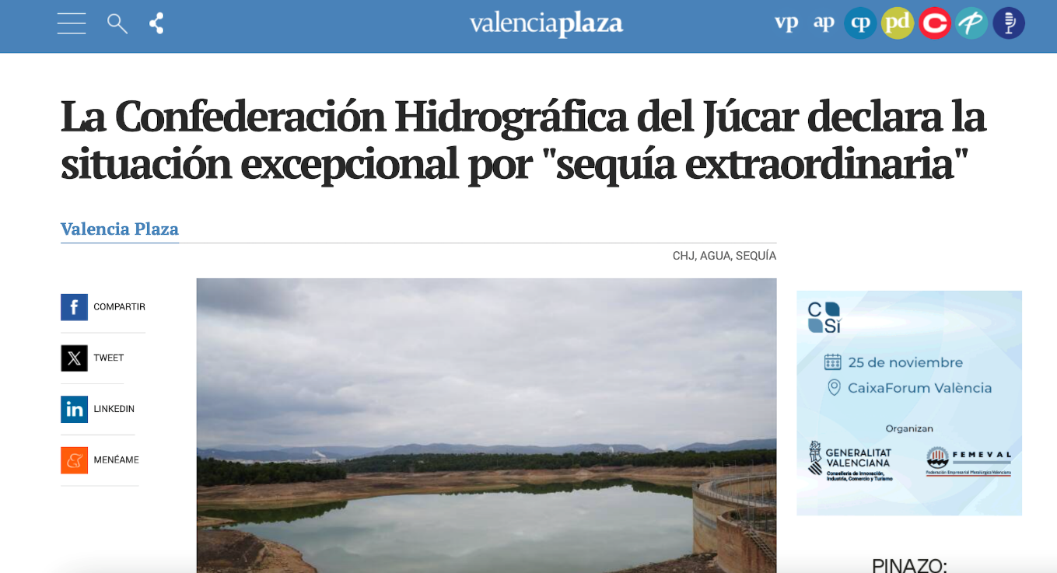
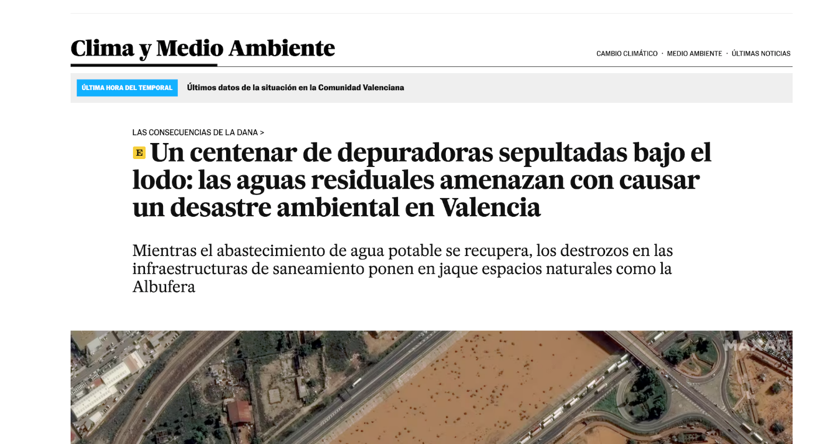
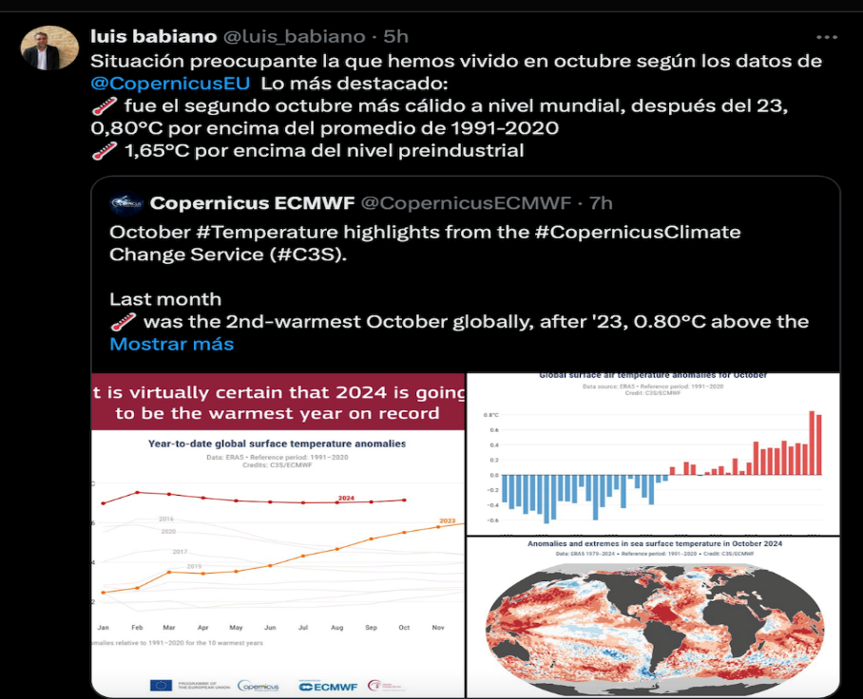


Slide 4
¿QUÉ ES LA TRANSICIÓN HÍDRICA?
NO ES UNA OPCIÓN, ES UNA NECESIDAD
Adaptación a la incertidumbre climática
Integración agua–energía–territorio
Paso a modelos resilientes
Agua como bien común
👉 De gestionar infraestructuras a gestionar sistemas complejos

Slide 5
EL PROBLEMA REAL EL SISTEMA NO ESTÁ PREPARADO
Infraestructuras envejecidas
Pérdidas estructurales
Déficit crónico de inversión
Fragmentación institucional
👉 El modelo actual no responde al nuevo contexto

Slide 6
SIN COCREACIÓN NO HAY SOLUCIÓN
CAMBIO DE GOBERNANZA
Administraciones
Operadores
Ciudadanía
Comunidad científica
Empresas
👉 Pasar de decisiones cerradas a construcción colectiva

Slide 7
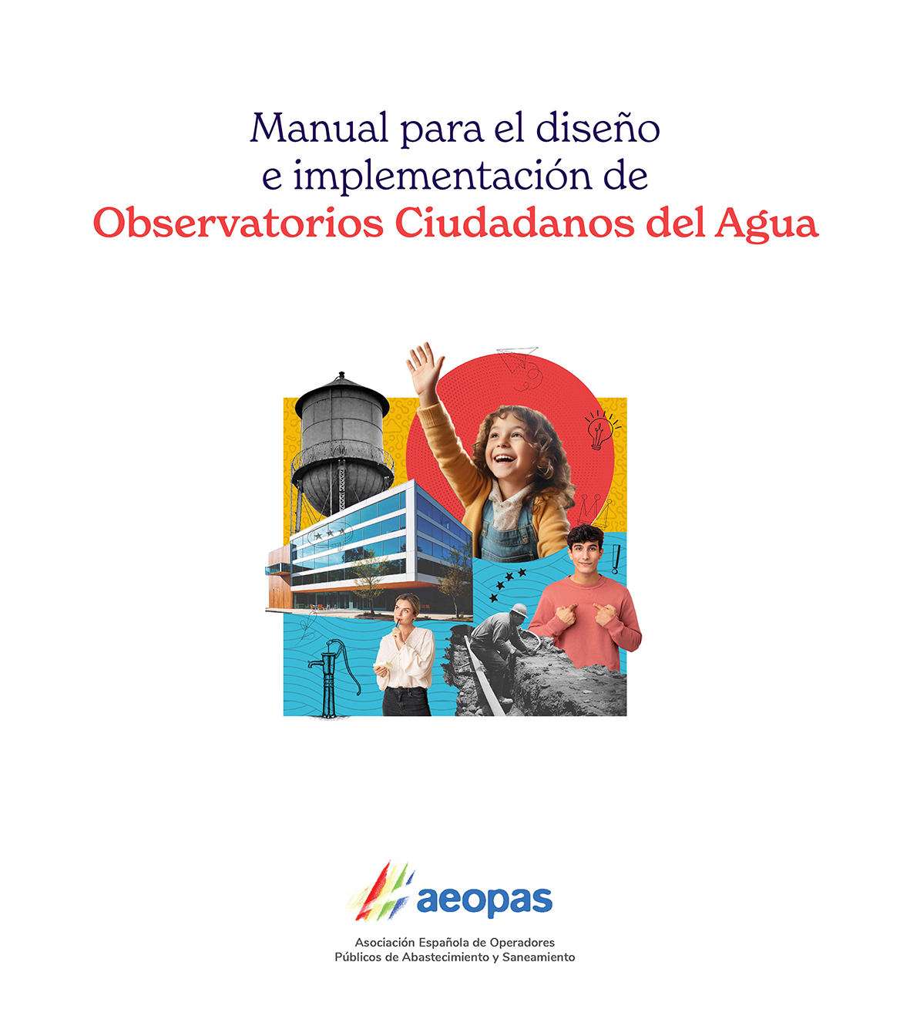
La participación ciudadana en el ciclo integral del agua, debe ser activa, libre y significativa, en consonancia con lo establecido en la Directiva Marco del Agua. No solo debe limitarse al simple intercambio de información y consultas puntuales, pudiendo participar de manera activa todos los sectores sociales interesados. La gestión del agua y más la pública, no puede limitarse a la titularidad del servicio, sino que tiene que crear un espacio de participación que haga posible y canalice la colaboración de todos los actores interesados.
Es muy importante gestionar de forma correcta los procesos participativos teniendo siempre como objetivo la colaboración activa de la ciudadanía.
El agua es un recurso escaso que no solo afecta al momento actual, sino a las generaciones futuras (desarrollo sostenible), conllevando unos derechos y obligaciones para la ciudadanía.
Los operadores públicos son parte importante de todo este proceso debiendo facilitar información y poniendo en marcha plataformas digitales que faciliten la comunicación con el ciudadano.
https://www.aeopas.org/wp-content/uploads/2024/02/Manual-para-el-diseno-e-implementacion-de-Observatorios-Ciudadanos-del-Agua.pdf

Slide 8
Transparencia
Origen a nivel internacional. Ya en 1992, en la Cumbre de la Tierra de Río de Janeiro, 178 gobiernos adoptaron una Declaración sobre el Medio Ambiente y el Desarrollo que en su Principio 10 indica:
“El mejor modo de tratar las cuestiones ambientales es con la participación de todos los ciudadanos interesados, en el nivel que corresponda. En el plano nacional, toda persona deberá tener acceso adecuado a la información sobre el medio ambiente de que dispongan las autoridades públicas, incluida la información sobre los materiales y las actividades que encierran peligro en sus comunidades, así como la oportunidad de participar en los procesos de adopción de decisiones. Los Estados deberá facilitar y fomentar la sensibilización y la participación de la población poniendo la información a disposición de todos. Deberá proporcionarse acceso efectivo a los procedimientos judiciales y administrativos, entre estos el resarcimiento de daños y los recursos pertinentes”
Equidad e inclusión
Flexibilidad
Principios claves de la participación
Eficacia y rapidez
Respuesta

Slide 9
Actores participantes
Usuarios
Empresas y otras entidades de interés económico
Organizaciones ambientalisdas
Organizaciones sindicales
Organizaciones de consumidores y vecinales
Organizaciones de Derechos Civiles y Cooperación
Los ámbitos de Participación Ciudadana deben estar implicados en los distintos aspectos de la gestión sostenible del Ciclo Urbano del Agua, como:
El aumento de la eficiencia en el uso del agua en todos los sectores es vital para garantizar recursos hídricos sostenibles para todos los usos.
El reconocimiento de las necesidades hídricas en los sistemas de asignación contribuirá a proteger los servicios ecosistémicos que sustentan la vida.
El reconocimiento del agua como bien común sobre el que no debe darse especulación mercantil y, en consecuencia, la necesidad de mantener su gestión en el ámbito del sector público.
La reducción de la contaminación por fuentes fijas y difusas es imperativa para mejorar la salud de los ecosistemas y proveer agua segura para las poblaciones humanas.
La mejora en el suministro de agua y saneamiento con la optimización de las infraestructuras y del desarrollo de capacidades y regulación.
Las políticas que deben ser flexibles ante diferentes situaciones climáticas y que comprenden todos los sectores relacionados con el agua son esenciales para atender los eventos extremos y el incremento en la variabilidad climática.
Las crecientes demandas de agua deben ir acompañadas de mejoras en la gobernanza.

Slide 10

Los operadores públicos van implementando políticas de participación activa. Algunos ejemplos son Sevilla, Terrassa, Xábia o Cádiz.
Las más relevantes a nivel nacional son:
• Observatorio del Agua de EMASESA MetropoLitana (Sevilla).
• Observatorio del Agua de Aguas de Xabia (Xabia).
• Observatorio del Agua de Terrassa (Terrassa).
• Observatorio del Agua del Canal de Isabel II (Madrid).
• Observatorio Ciudadano del Agua de Aguas de Cádiz.
A nivel internacional:
• Foro del Agua de Berlín.
• Foro del Agua de Copenhague.
• Foro del Agua de San Francisco.
• Observatorio del Agua de París.
• Observatorio del Agua de Montpelier (Francia).

Slide 11
Servicio Público
Acceso justo del agua
Sostenibilidad
Equidad, Transparencia y Participación Ciudadana
Defensa de la biodiversidad
Resiliencia al cambio climático
Defensa de la biodiversidad
Eficiencia Económico-Financiera

Slide 12
DIGITALIZACIÓN NO ES TECNOLOGÍA, ES PODER DE GESTIÓN
Anticipación
Transparencia
Eficiencia
Mejora del servicio
👉 “Pasar de catetos digitales a campeones digitales”

Slide 13
Descargable en:
https://www.aeopas.org/trabajos-y-proyectos/digitalizacion/

Slide 14
FORMACIÓN (CLAVE ESTRATÉGICA)
SIN CAPACIDAD TÉCNICA NO HAY TRANSICIÓN
Formación operadores (EDAR/ETAP)
Programas AEOPAS
Transferencia de conocimiento
👉 La transición hídrica es una transición del conocimient

Slide 15
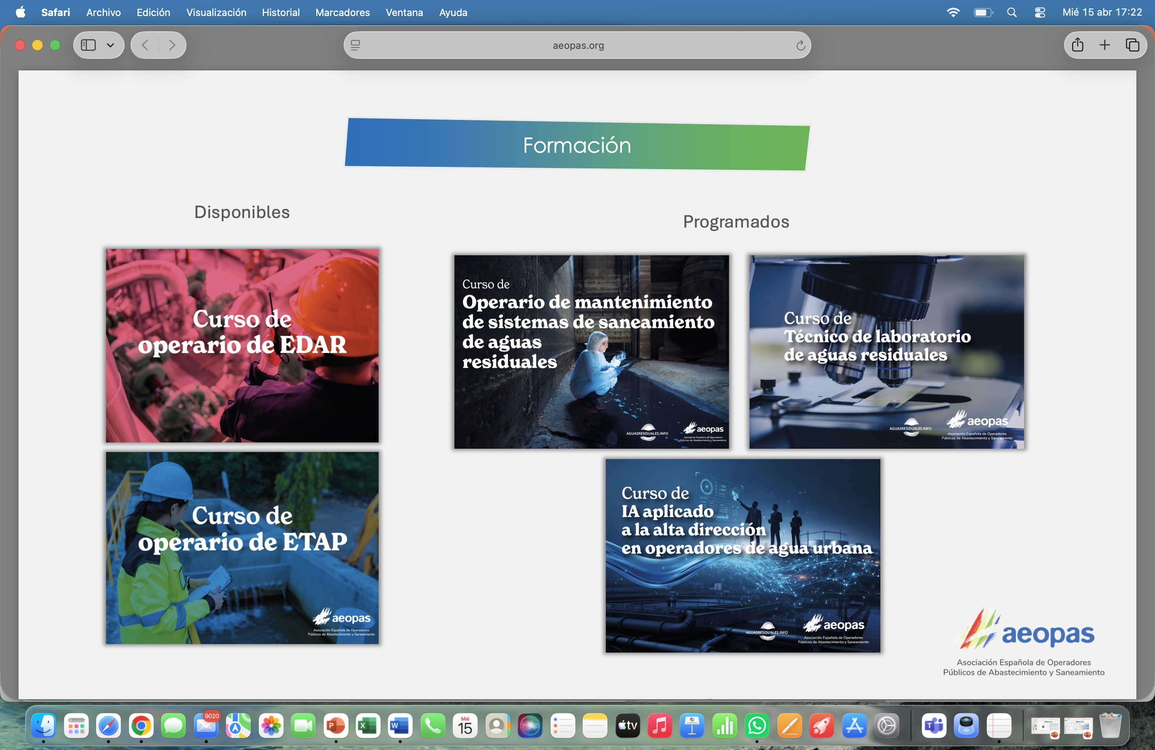

Slide 16
AEOPAS = INFRAESTRUCTURA INSTITUCIONAL DEL SECTOR
Espacio de cooperación
Generación de conocimiento
Guías técnicas
Red de operadores
👉 Espacio común para elaborar estrategias compartidas

Slide 17
ADAPTACIÓN YA EN MARCHA. EXISTEN SOLUCIONES:
Planes de sequía
Planes climáticos
Observatorios
Experiencias locales
👉 El reto es escalar

Slide 18
SIN INVERSIÓN NO HAY SEGURIDAD HÍDRICA
Renovación de redes
Reducción de pérdidas
Digitalización
Resiliencia
👉 Invertir en agua es invertir en país

Slide 19
GOBERNANZA. EL VERDADERO CUELLO DE BOTELLA
Coordinación interadministrativa
Marco regulatorio
Gestión supramunicipal
👉 Sin gobernanza multinivel no hay solución

Slide 20
LA TRANSICIÓN HÍDRICA REQUIERE
Cocreación
Digitalización
Formación
Inversión
Gobernanza
Que todas las adminsitraciones se tomen la transición hídrica en serio

Slide 21
MUCHAS GRACIAS POR SU ATENCIÓN
Luis Babiano
Gerente de AEOPAS
ababiano@aeopas.org

